Slide 1
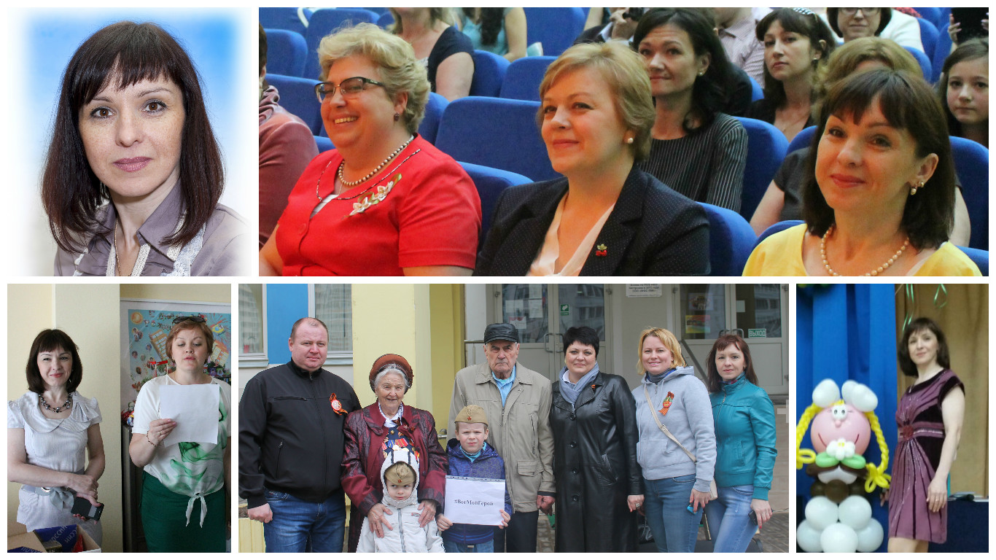
Номинация «ЭНЕРГИЯ СВЕТА»
Аносова Светлана Александровна

